Slide 1
Metodologias Ágeis - SCRUM
Filipi Maciel
Ênio Filipe

Slide 2
Agenda
Contextualização
O que é o Scrum
Agentes e elementos
Pontos positivos e negativos
Manifesto Ágil

Slide 3
Contextualização
Por que precisamos de metodologias ágeis?
Problema: Problemas com prazo, custo alto, entregas abaixo do esperado
Solução: Metodologia Scrum

Slide 4

Metodologia SCRUM
O que é?

Slide 5
Metodologia SCRUM
Agentes
Product Owner
Scrum Master
Scrum Team
Business Analysts
Tech Lead
Elementos
Product Backlog
Sprint
Sprint Planning
Sprint Backlog
Sprint Retrospective
Sprint Review
Daily Scrum

Slide 6
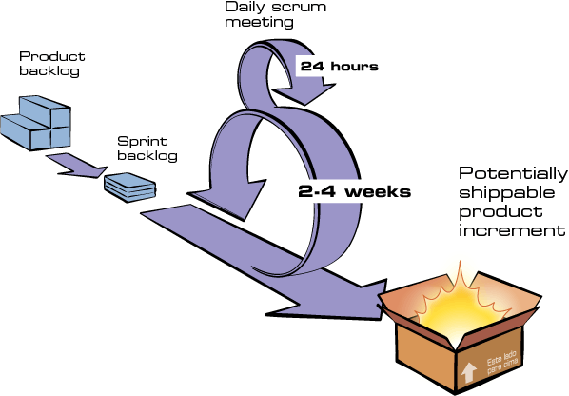
Metodologia SCRUM
Sprint Review
Sprint Planning
Sprint Retrospective

Slide 7
Elemento: Product Backlog
Lista contendo todas as funcionalidades do produto
Histórias
Podem ou não terem método de priorização

Slide 8
Elemento: Sprint
2 - 4 semanas

Slide 9
Elemento: Sprint Planning - Backlog
Definição das histórias a serem desenvolvidas durante a sprint
Estimativa de entrega
Priorização de histórias
Gera o Sprint Backlog
Sprint Planning

Slide 10
Elemento: Daily Scrum
Todo dia
15 minutos
“O que eu fiz”
“O que vou fazer”
“O que está me impedindo”

Slide 11
Elemento: Sprint Retrospective - Review
Sprint Retrospective
Retrospective
O que deu certo/errado
Como melhorar
Review
Revisão do incremento de valor
Sprint Review

Slide 12
Agentes: Product Owner
Product Backlog
Business Analysts
Tech Lead
Planning
Review

Slide 13
Agentes: Scrum Team
Auto organizável
Várias especialidades
Planning
Daily
Retrospective
Review

Slide 14
Agentes: Scrum Master
Deve garantir o bom andamento da sprint, acompanhando o time durante o desenvolvimento e resolvendo impedimentos
Daily
Retrospective

Slide 15
Pontos positivos

Slide 16
Pontos positivos
Documentação 0 x 1 Agilidade

Slide 17
Pontos positivos
Documentação 0 x 1 Agilidade
Backlog promove organização

Slide 18
Pontos positivos
Documentação 0 x 1 Agilidade
Backlog promove organização
O time decide a carga de trabalho

Slide 19
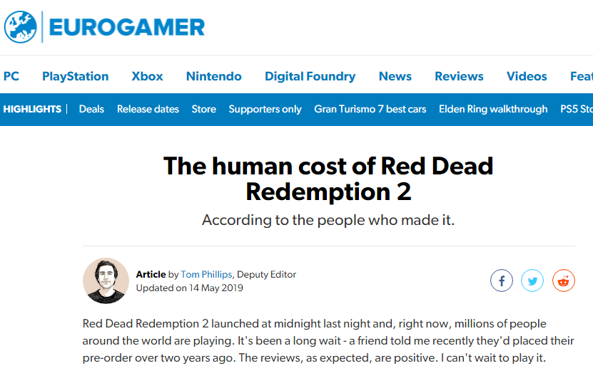
Pontos positivos
Documentação 0 x 1 Agilidade
Backlog promove organização
O time decide a carga de trabalho

Slide 20
Pontos positivos
Documentação 0 x 1 Agilidade
Backlog promove organização
O time decide a carga de trabalho
Escolha de tarefas feitas pelo time

Slide 21

Pontos positivos
Documentação 0 x 1 Agilidade
Backlog promove organização
O time decide a carga de trabalho
Escolha de tarefas feitas pelo time

Slide 22
Pontos positivos
Documentação 0 x 1 Agilidade
Backlog promove organização
O time decide a carga de trabalho
Escolha de tarefas feitas pelo time
Feedback diário

Slide 23
Pontos positivos
Documentação 0 x 1 Agilidade
Backlog promove organização
O time decide a carga de trabalho
Escolha de tarefas feitas pelo time
Feedback diário
Retrospectiva com sprint

Slide 24
Pontos negativos

Slide 25
Pontos negativos
Documentação 1 x 0 Manutenção

Slide 26
Pontos negativos
Documentação 1 x 0 Manutenção
Scrum Master = custo!

Slide 27
Pontos negativos
Documentação 1 x 0 Manutenção
Scrum Master = custo!
Membros que não gostam de reunião

Slide 28
Pontos negativos
Documentação 1 x 0 Manutenção
Scrum Master = custo!
Membros que não gostam de reunião
Perda de influência no produto

Slide 29
Pontos negativos
Documentação 1 x 0 Manutenção
Scrum Master = custo!
Membros que não gostam de reunião
Perda de influência no produto
Reuniões são longas e tomam tempo

Slide 30
Pontos negativos
Documentação 1 x 0 Manutenção
Scrum Master = custo!
Membros que não gostam de reunião
Perda de influência no produto
Reuniões são longas e tomam tempo
Product Owner não tem conhecimento técnico

Slide 31
Scrum e o Manifesto Ágil
Manifesto Ágil
Entrega adiantada
Mudanças são bem vindas
Trabalho em conjunto
Trabalhe com indivíduos motivos
Conversa cara a cara é eficaz
Simplicidade
Discussão entre equipe para se tornar mais eficaz
SCRUM
Scrum promove agilidade!
Feedback diário
Times em comunicação assertiva
Só funciona se houver harmonia
Reuniões constantes
Times pequenos
Revisões, que promovem a detecção de problemas para melhorar

Slide 32
Dúvidas?

Slide 33
Fontes
link 1 - https://www.google.com/url?q=https://blog.contaazul.com/metodologia-scrum%23:~:text%3Da%2520planilha%2520agora-,O%2520que%2520%25C3%25A9%2520a%2520metodologia%2520Scrum,desenvolvedores%2520de%2520softwares%2520e%2520sistemas&sa=D&source=docs&ust=1646701759269338&usg=AOvVaw3zWeer6JlXB-pVJyVDibMd
link 2 - https://www.google.com/url?q=https://www.workfront.com/project-management/methodologies/scrum/product-owner&sa=D&source=docs&ust=1646701759270132&usg=AOvVaw2nzOontpne_woGz-q7ERMV
link 3 - https://www.google.com/url?q=https://metodologiaagil.com/scrum/&sa=D&source=docs&ust=1646701759267787&usg=AOvVaw0KSBPflnmeF1_Vm1k74M-t
link 4 - https://www.eurogamer.net/articles/2018-10-25-the-human-cost-of-red-dead-redemption-2

Slide 34
Obrigado!

